Slide 1
"Условия способствующие реализации художественно-эстетическому развития воспитанников"
Выполнила: Чуркина В. П.

Slide 2
Детство — это самый главный жизненный период, в котором закладываются основные черты и способности личности. Дети восприимчивы к вещам и явлениям окружающего мира во всём их многообразии и полноте образов. Образовательный процесс в ДОУ направлен на формирование всесторонне развитой личности, самостоятельно мыслящей, способной к эстетическому пониманию действительности и сути искусства, стремящейся воплощать свои идеи в творческом ключе. Для это мы создаём условия способствующие реализации художественно эстетическому развития воспитанников.

Slide 3
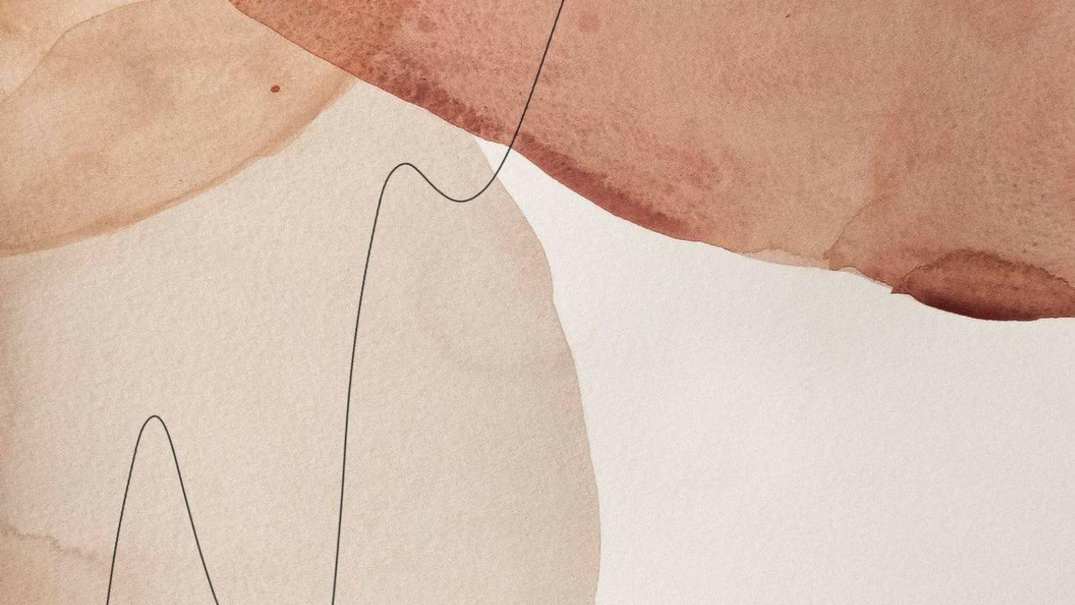
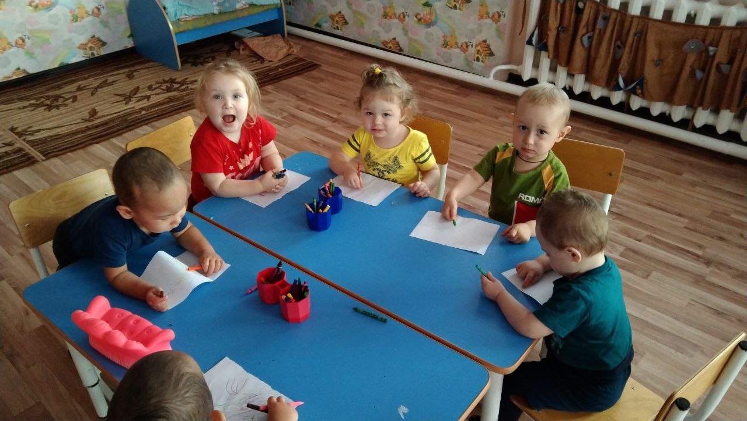
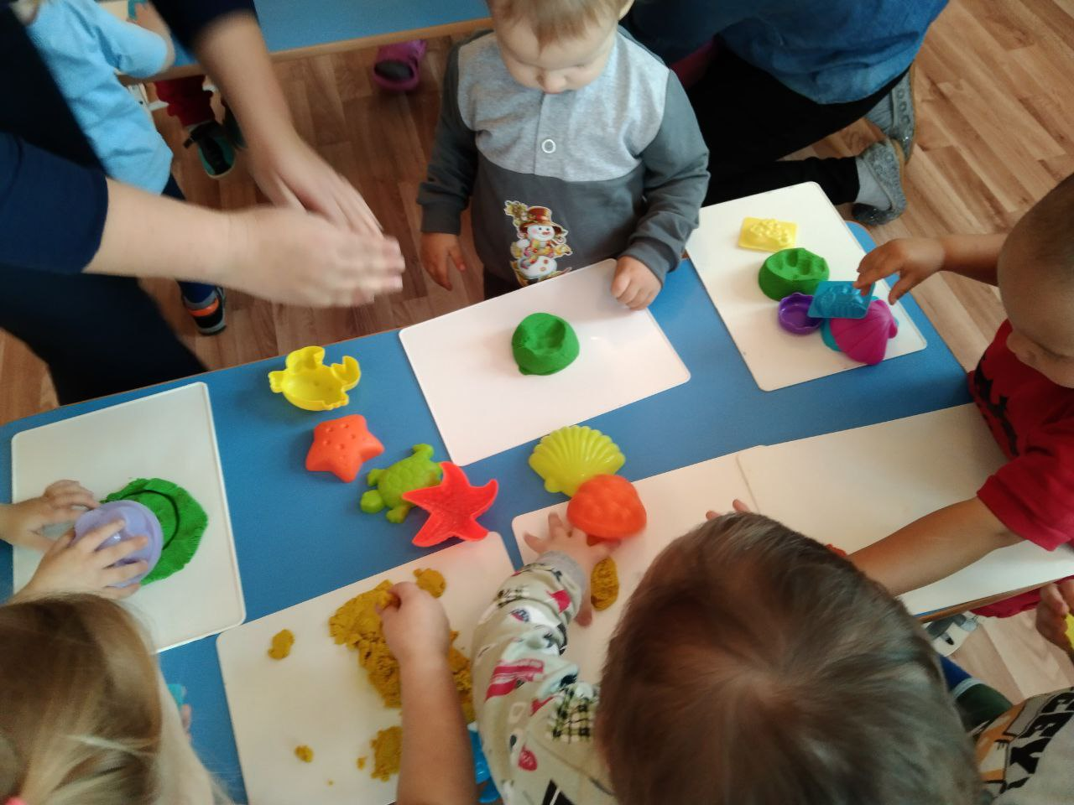
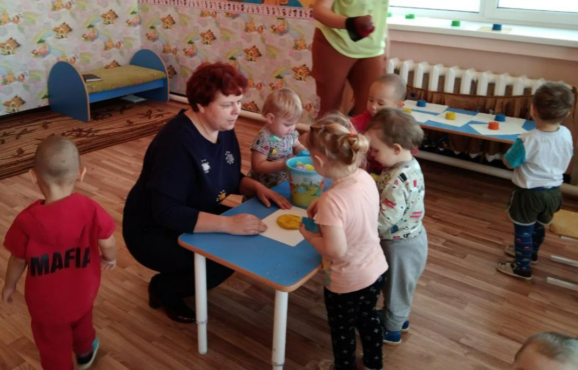
Вот так мы пробуем заниматься творчеством:

Slide 4
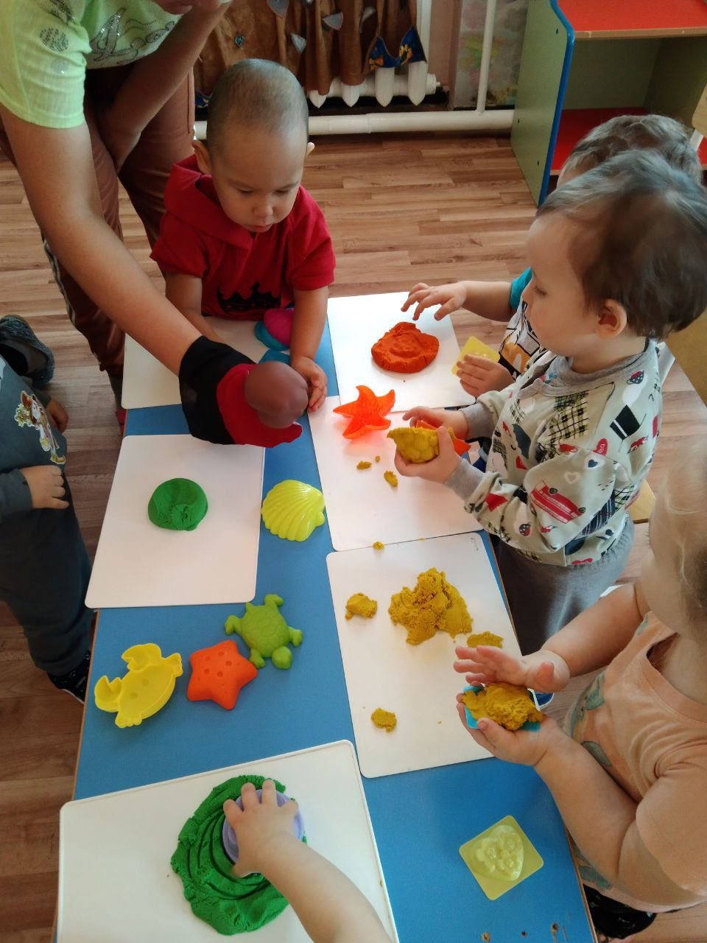
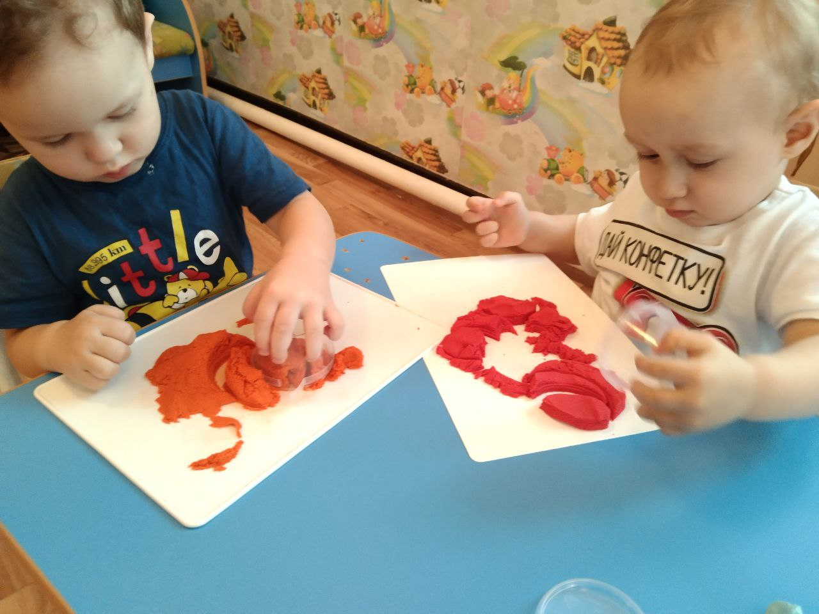

Slide 5
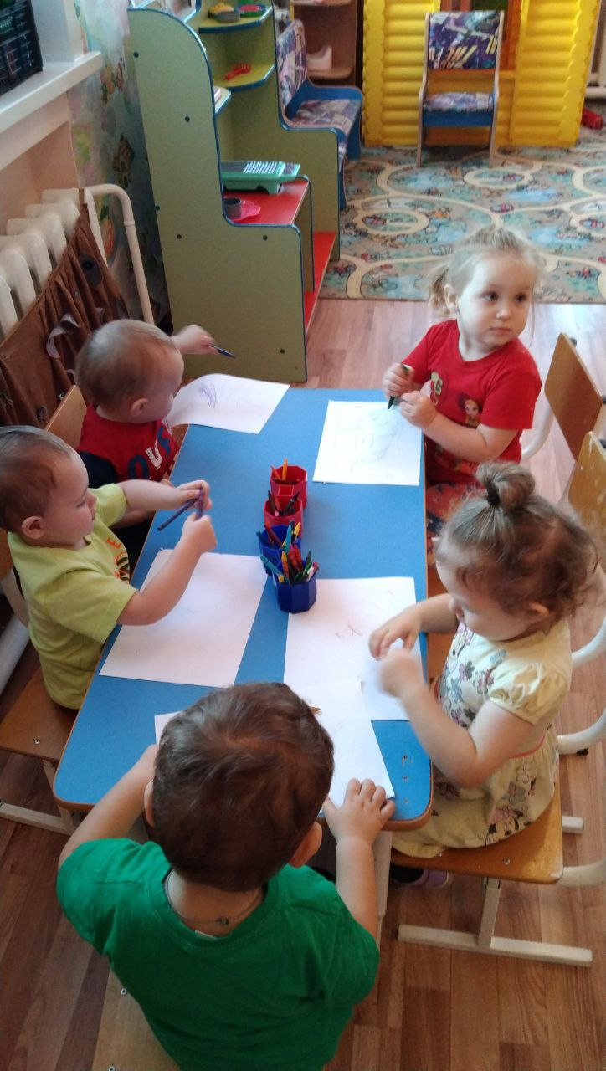
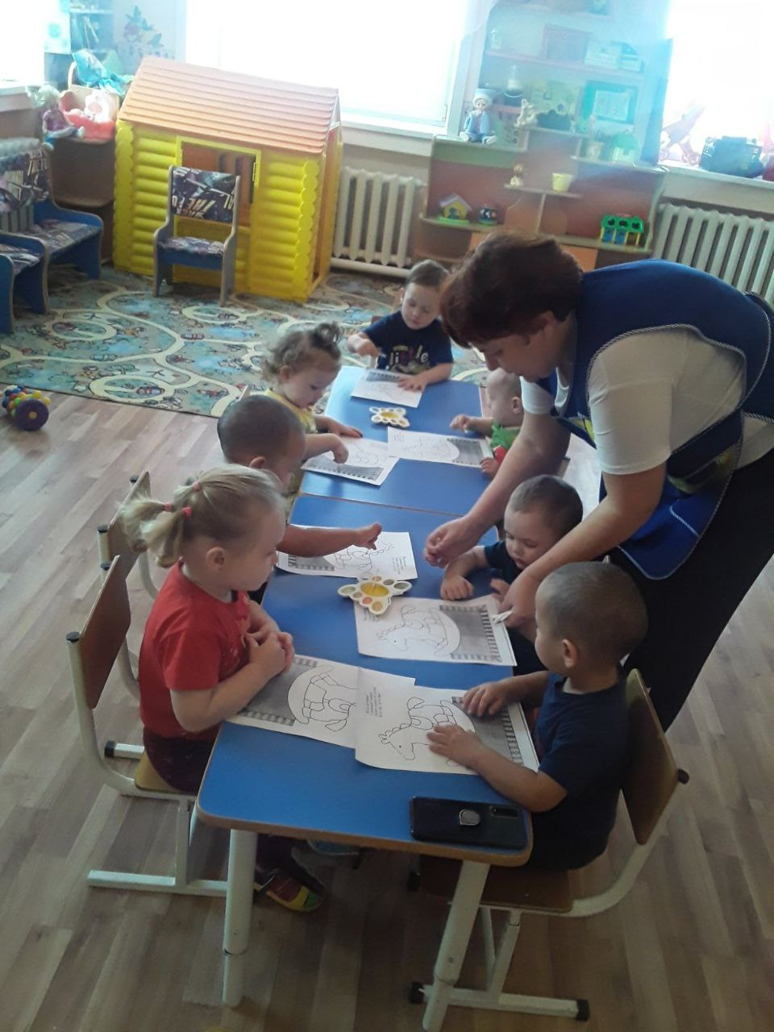
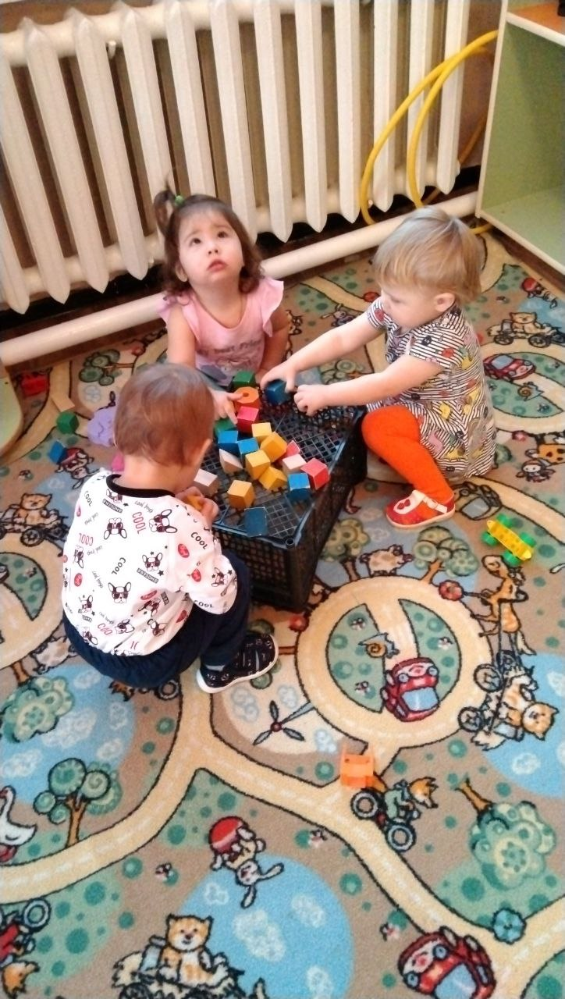

Slide 6
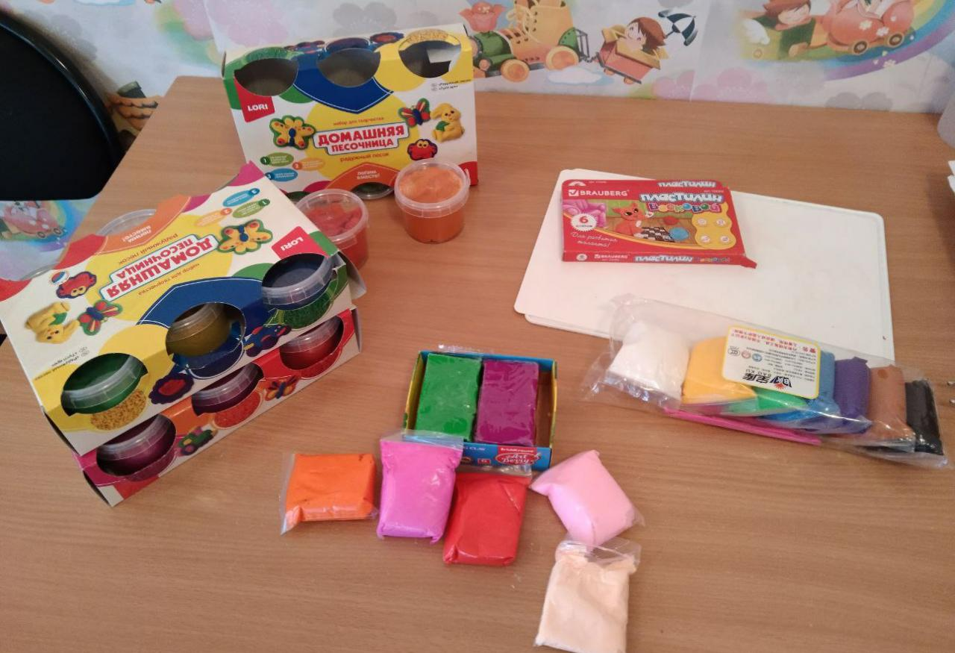
Для успешной реализации художественно-эстетического развития детей группы раннего возраста совместно с родителями было приобретено следующие материалы: кенетический песок с различными фигурками для лепки, радужный песок, восковые карандаши, восковой мягкий яркий пластилин, большие листы для рисования (ватман) и многое другое.

Slide 7
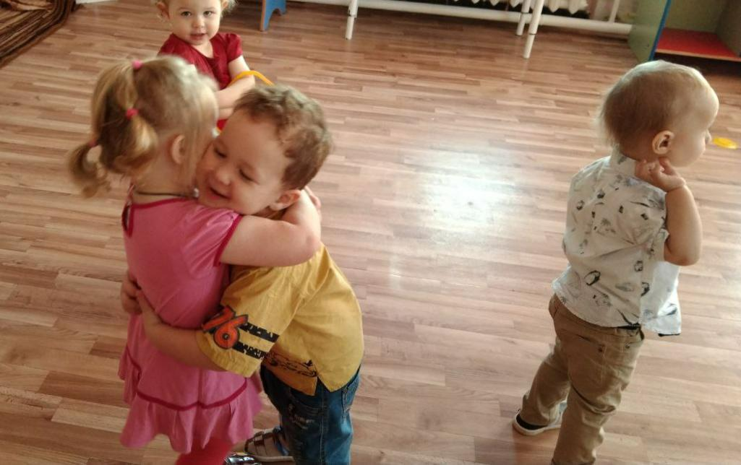
Спасибо за внимание!

